Slide 1
รายนามผู้ได้รับปริญญาดุษฎีบัณฑิตกิตติมศักดิ์
มหาวิทยาลัยเทคโนโลยีสุรนารี

Slide 2
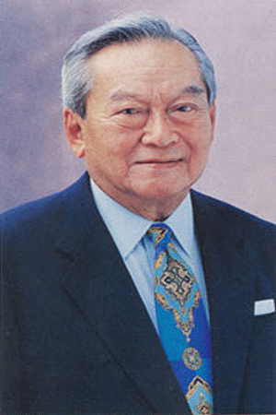
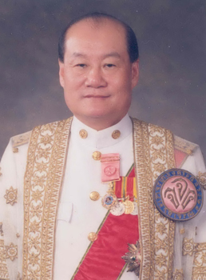
พลเอกชาติชาย ชุณหะวัณ
วิศวกรรมศาสตรดุษฎีบัณฑิตกิตติมศักดิ์ (วิศวกรรมอุตสาหการ)
เมื่อปีการศึกษา ๒๕๔๐
๑
ศาสตราจารย์ ดร.วิจิตร ศรีสอ้าน
วิทยาการสารสนเทศดุษฎีบัณฑิตกิตติมศักดิ์
(ระบบสารสนเทศเพื่อการจัดการ)
เมื่อปีการศึกษา ๒๕๔๓
๒

Slide 3
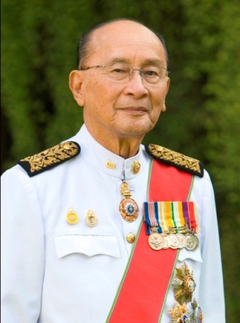

นายพารณ อิศรเสนา ณ อยุธยา
วิศวกรรมศาสตรดุษฎีบัณฑิตกิตติมศักดิ์ (วิศวกรรมอุตสาหการ)
เมื่อปีการศึกษา ๒๕๔๔
๓
นายวิโรจน์ ตันตราภรณ์
วิทยาศาสตรดุษฎีบัณฑิตกิตติมศักดิ์ (ฟิสิกส์)
เมื่อปีการศึกษา ๒๕๔๔
๔

Slide 4
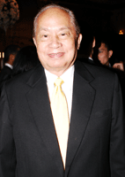
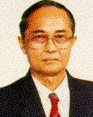
ศาสตราจารย์คนึง ฦๅไชย
การจัดการดุษฎีบัณฑิตกิตติมศักดิ์ (เทคโนโลยีการจัดการ)
เมื่อปีการศึกษา ๒๕๔๗
๕
ศาสตราจารย์มนัส สถิรจินดา
วิศวกรรมศาสตรดุษฎีบัณฑิตกิตติมศักดิ์ (วิศวกรรมโลหการ)
เมื่อปีการศึกษา ๒๕๔๗
๖

Slide 5
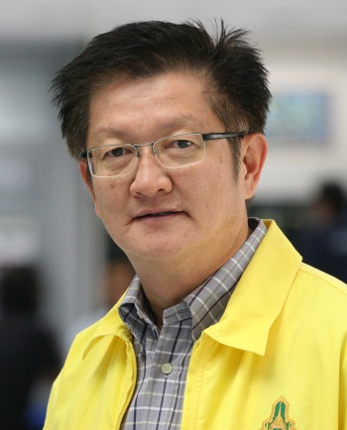
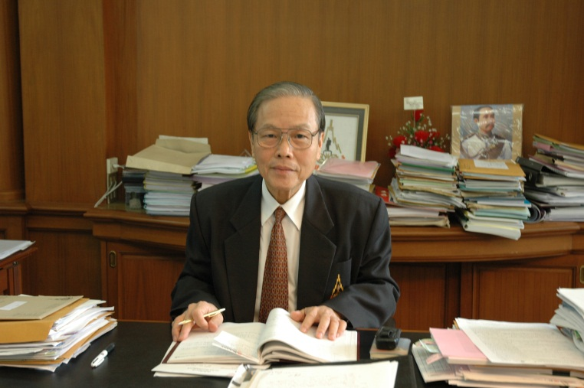
นายสัมพันธ์ ศิลปนาฎ
วิศวกรรมศาสตรดุษฎีบัณฑิตกิตติมศักดิ์ (วิศวกรรมอุตสาหการ)
เมื่อปีการศึกษา ๒๕๔๗
๗
ผู้ช่วยศาสตราจารย์ ดร.ทวี เลิศปัญญาวิทย์
วิศวกรรมศาสตรดุษฎีบัณฑิตกิตติมศักดิ์ (วิศวกรรมการผลิต)
เมื่อปีการศึกษา ๒๕๕๐
๘

Slide 6
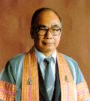
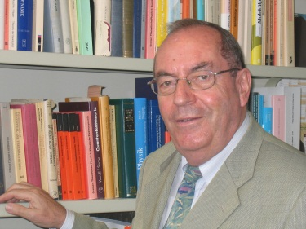
รองศาสตราจารย์วิรุฬห์ มังคละวิรัช
วิศวกรรมศาสตรดุษฎีบัณฑิตกิตติมศักดิ์ (วิศวกรรมไฟฟ้า)
เมื่อปีการศึกษา ๒๕๕๐
๙
ศาสตราจารย์ ดร.อามันด์ แฟสส์เลอร์ (ชาวเยอรมัน)
วิทยาศาสตรดุษฎีบัณฑิตกิตติมศักดิ์ (ฟิสิกส์)
เมื่อปีการศึกษา ๒๕๕๐
๑๐

Slide 7
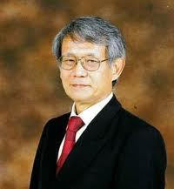

ศาสตราจารย์ ดร.ยงยุทธ ยุทธวงศ์
วิทยาศาสตรดุษฎีบัณฑิตกิตติมศักดิ์ (ชีวเคมี)
เมื่อปีการศึกษา ๒๕๕๑
๑๑
รองศาสตราจารย์ ดร.เกษม ปราบริปูตลุง
วิศวกรรมศาสตรดุษฎีบัณฑิตกิตติมศักดิ์
(การบริหารงานก่อสร้างและสาธารณูปโภค)
เมื่อปีการศึกษา ๒๕๕๑
๑๒

Slide 8
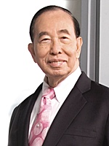
นายมารวย ผดุงสิทธิ์
การจัดการดุษฎีบัณฑิตกิตติมศักดิ์ (เทคโนโลยีการจัดการ)
เมื่อปีการศึกษา ๒๕๕๒
๑๓

Slide 9
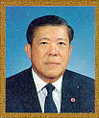
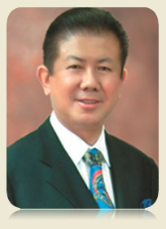
นายทวี หนุนภักดี
การจัดการดุษฎีบัณฑิตกิตติมศักดิ์ (เทคโนโลยีการจัดการ)
เมื่อปีการศึกษา ๒๕๕๓
๑๔
นายสนั่น อังอุบลกุล
วิศวกรรมศาสตรดุษฎีบัณฑิตกิตติมศักดิ์ (วิศวกรรมการผลิต)
เมื่อปีการศึกษา ๒๕๕๓
๑๕

Slide 10
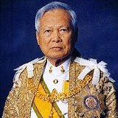
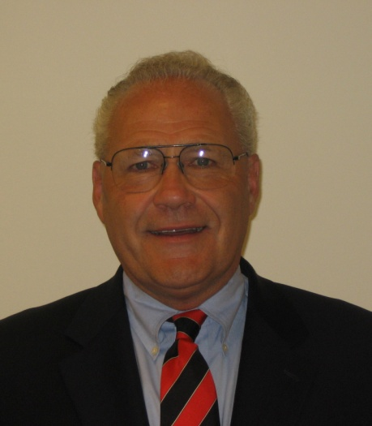
พลเอก เปรม ติณสูลานนท์
วิศวกรรมศาสตรดุษฎีบัณฑิตกิตติมศักดิ์ (วิศวกรรมอุตสาหการ)
เมื่อปีการศึกษา ๒๕๕๔
๑๖
ดร.พอล เจ สโตนลี (ชาวอเมริกัน)
การจัดการดุษฎีบัณฑิตกิตติมศักดิ์ (เทคโนโลยีการจัดการ)
เมื่อปีการศึกษา ๒๕๕๔
๑๗

Slide 11
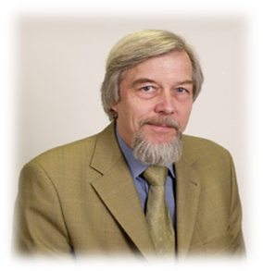
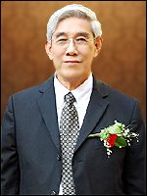
ศาสตราจารย์ รอล์ฟ ดีเทอร์ ฮอยเออร์ (ชาวเยอรมัน)
วิทยาศาสตรดุษฎีบัณฑิตกิตติมศักดิ์ (ฟิสิกส์)
เมื่อปีการศึกษา ๒๕๕๕
๑๘
ศาสตราจารย์เกียรติคุณ นายแพทย์อาวุธ ศรีศุกรี
แพทยศาสตรดุษฎีบัณฑิตกิตติมศักดิ์
เมื่อปีการศึกษา ๒๕๕๕
๑๙

Slide 12
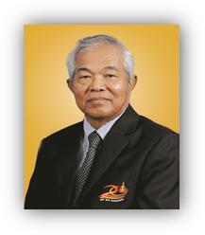
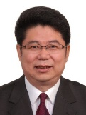
นายเลื่อน กฤษณกรี
วิศวกรรมศาสตรดุษฎีบัณฑิตกิตติมศักดิ์ (วิศวกรรมอุตสาหการ)
เมื่อปีการศึกษา ๒๕๕๕
๒๐
ศาสตราจารย์ ดร.หยงเจิ้ง หม่า (ชาวจีน)
วิทยาศาสตรดุษฎีบัณฑิตกิตติมศักดิ์ (ฟิสิกส์ประยุกต์)
เมื่อปีการศึกษา ๒๕๕๖
๒๑

Slide 13
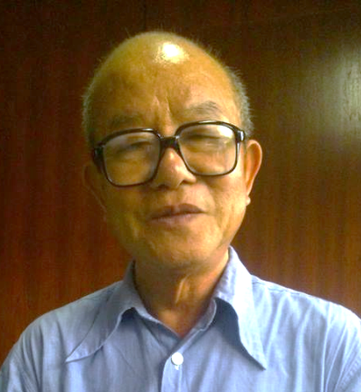
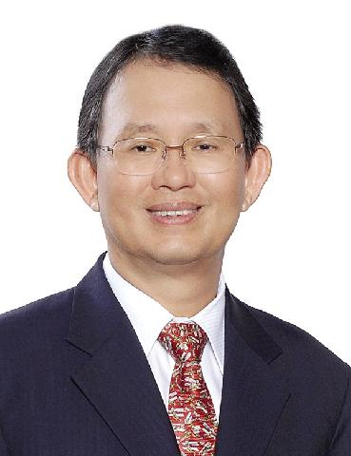
อาจารย์สุริยา สมุทคุปติ์
วิทยาการสารสนเทศดุษฎีบัณฑิตกิตติมศักดิ์ (สารสนเทศศึกษา)
เมื่อปีการศึกษา ๒๕๕๖
๒๒
นายพยุงศักดิ์ ชาติสุทธิผล
วิศวกรรมศาสตรดุษฎีบัณฑิตกิตติมศักดิ์ (วิศวกรรมการผลิต)
เมื่อปีการศึกษา ๒๕๕๖
๒๓

Slide 14
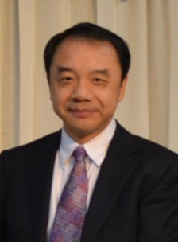
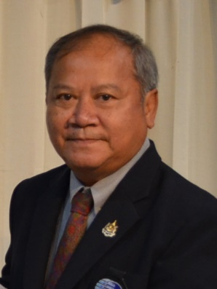
ศาสตราจารย์ ดร.อี้ฟาง หวัง (ชาวจีน)
วิทยาศาสตรดุษฎีบัณฑิตกิตติมศักดิ์ (ฟิสิกส์)
เมื่อปีการศึกษา ๒๕๕๗
๒๔
นายทักษิณ อาชวาคม
วิทยาศาสตรดุษฎีบัณฑิตกิตติมศักดิ์ (ชีววิทยาสิ่งแวดล้อม)
เมื่อปีการศึกษา ๒๕๕๗
๒๕

Slide 15
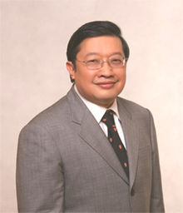
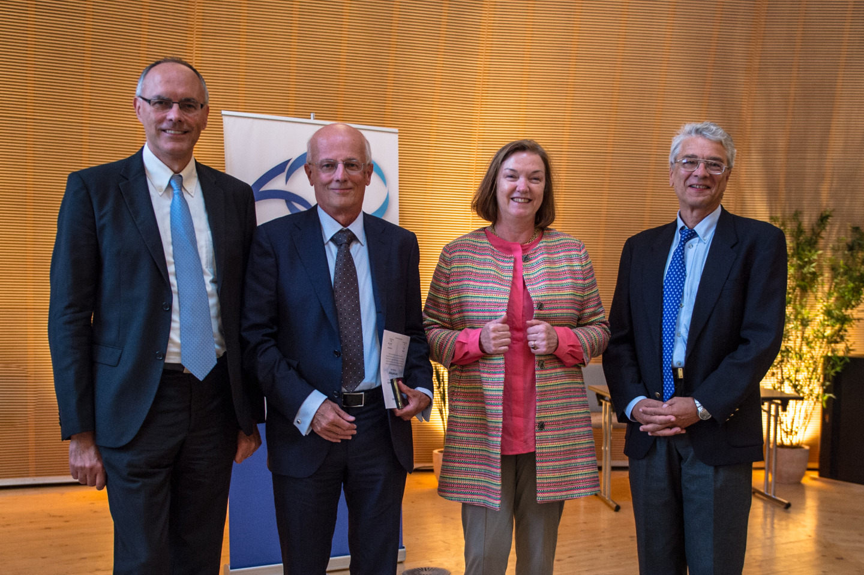
ศาสตราจารย์ ดร.หม่อมราชวงศ์ชิษณุสรร สวัสดิวัตน์
วิทยาศาสตรดุษฎีบัณฑิตกิตติมศักดิ์ (ชีวเคมี)
เมื่อปีการศึกษา ๒๕๕๘
๒๖
ดร.เปาโล จิวเบลลิโน (ชาวอิตาลี)
วิทยาศาสตรดุษฎีบัณฑิตกิตติมศักดิ์ (ฟิสิกส์)
เมื่อปีการศึกษา ๒๕๕๘
๒๗

Slide 16
ศาสตราจารย์ ดร.เฟอริดัน แฮมดุลลาเพอร์ (สัญชาติตุรกีและแคนาดา)
วิศวกรรมศาสตรดุษฎีบัณฑิตกิตติมศักดิ์ (วิศวกรรมเครื่องกล)
เมื่อปีการศึกษา ๒๕๕๘
๒๘
ศาสตราจารย์ นายแพทย์ซิกฝริด อาร์ ชวาส (ชาวออสเตรีย)
แพทยศาสตรดุษฎีบัณฑิตกิตติมศักดิ์
เมื่อปีการศึกษา ๒๕๕๘
๒๙

Slide 17
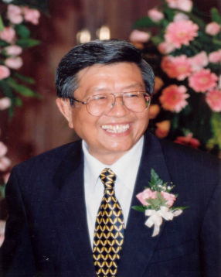
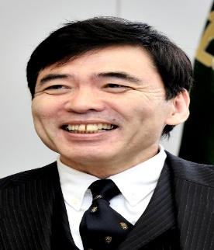
นายทศพล ตันติวงษ์
การจัดการดุษฎีบัณฑิตกิตติมศักดิ์ (เทคโนโลยีการจัดการ)
เมื่อปีการศึกษา ๒๕๕๙
๓๐
ศาสตราจารย์ ดร.มาซาโตะ มุราคามิ (ชาวญี่ปุ่น)
วิศวกรรมศาสตรดุษฎีบัณฑิตกิตติมศักดิ์ (วิศวกรรมอิเล็กทรอนิกส์)
เมื่อปีการศึกษา ๒๕๕๙
๓๑

Slide 18
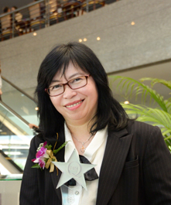
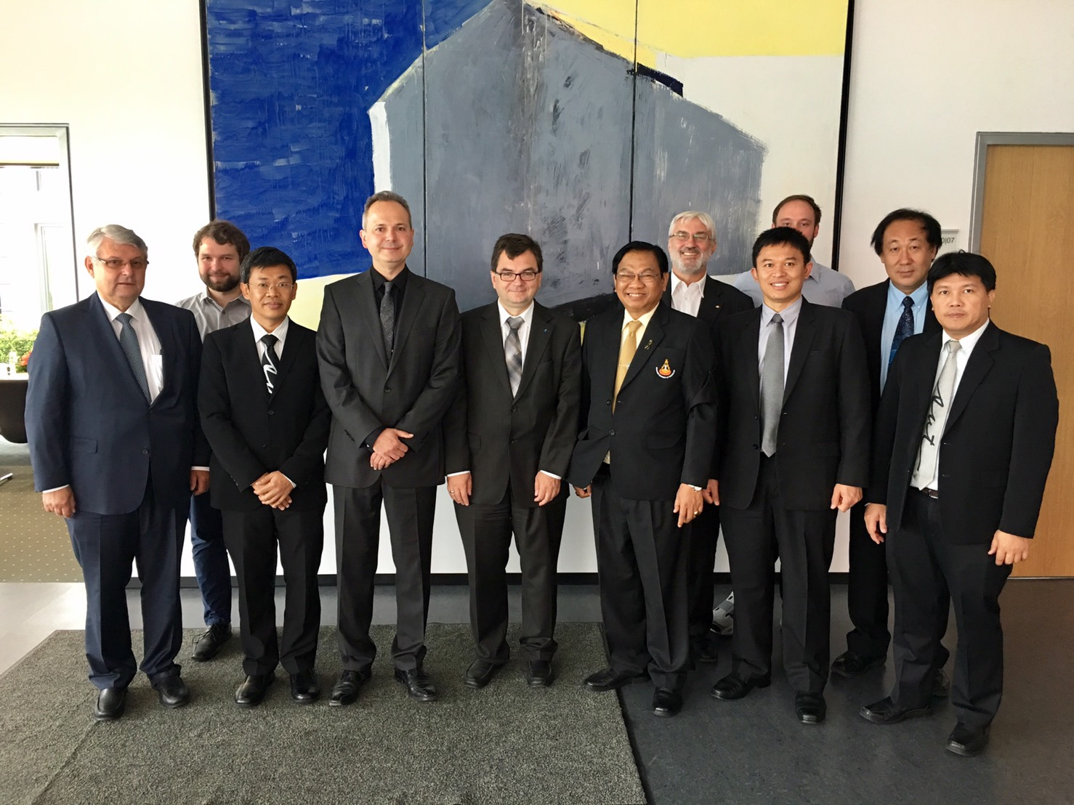
นางเพียงฤทัย ศิวารัตน์
วิศวกรรมศาสตรดุษฎีบัณฑิตกิตติมศักดิ์ (วิศวกรรมการผลิต)
เมื่อปีการศึกษา ๒๕๕๙
๓๒
ศาสตราจารย์ ดร.มาร์คุส ไบลเชอร์ (ชาวเยอรมัน)
วิทยาศาสตรดุษฎีบัณฑิตกิตติมศักดิ์ (ฟิสิกส์)
เมื่อปีการศึกษา ๒๕๖๐
๓๓

Slide 19
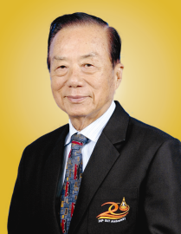
รองศาสตราจารย์ ดร.เฉลิมชัย ชัยกิตติภรณ์
วิทยาศาสตรดุษฎีบัณฑิตกิตติมศักดิ์ (อาชีวอนามัยและความปลอดภัย)
เมื่อปีการศึกษา ๒๕๖๐
๓๔
ศาสตราจารย์พิเศษไพจิตร โรจนวานิช
การจัดการดุษฎีบัณฑิตกิตติมศักดิ์ (เทคโนโลยีการจัดการ)
เมื่อปีการศึกษา ๒๕๖๑
๓๕

Slide 20
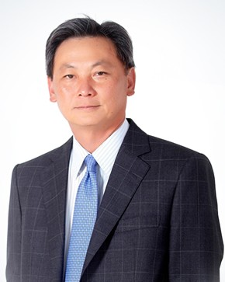
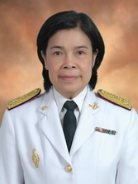
นายวนัส แต้ไพสิฐพงษ์
ปรัชญาดุษฎีบัณฑิตกิตติมศักดิ์ (เทคโนโลยีการผลิตสัตว์)
เมื่อปีการศึกษา ๒๕๖๑
๓๖
ศาสตราจารย์เกียรติคุณ พลตรีหญิง แพทย์หญิงวณิช วรรณพฤกษ์
แพทยศาสตรดุษฎีบัณฑิตกิตติมศักดิ์
เมื่อปีการศึกษา ๒๕๖๑
๓๗

